Slide 1

自动控制原理
西北工业大学自动化学院
自 动 控 制 原 理 教 学 组

Slide 2
自动控制原理
本次课程作业(22)
5 — 20(用坐标纸), 21, 22
5 — 23, 24 (选做)

Slide 3





课程回顾
奈奎斯特稳定判据
Z: 在右半s平面中的闭环极点个数
P: 在右半s平面中的开环极点个数
N: 开环幅相曲线GH(jω)包围[G]平面(-1, j0)点的圈数
闭环系统不稳定
闭环系统稳定
有误！
注意问题
1. 当[s]平面虚轴上有开环极点时，奈氏路径要从其右边
绕出半径为无穷小的圆弧；[G]平面对应要补充大圆弧
2. N 的最小单位为二分之一

Slide 4
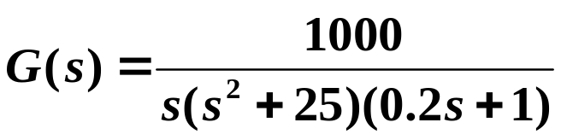
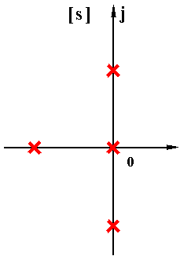
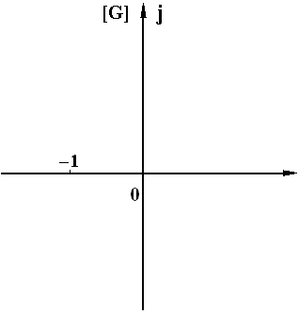





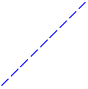
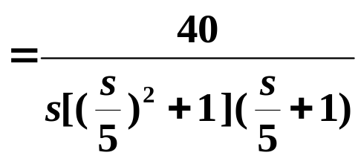

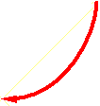


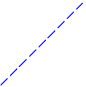
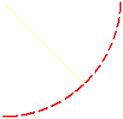



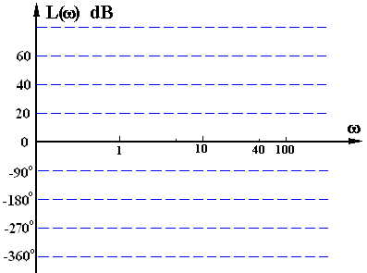

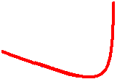






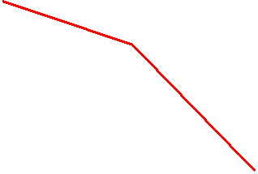



§5.4.3 对数稳定判据 (4)
例2

Slide 5
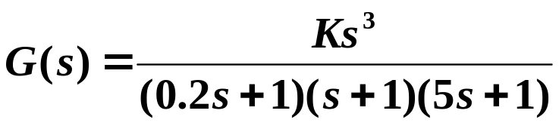
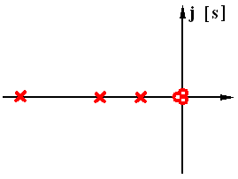
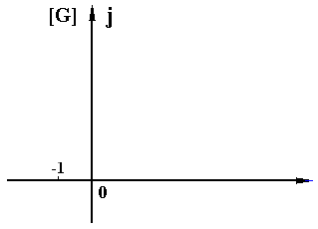


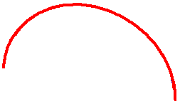




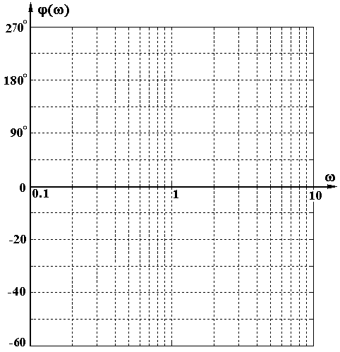




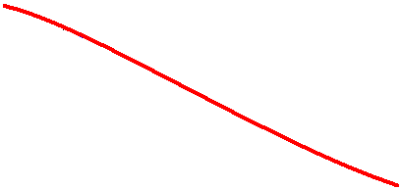

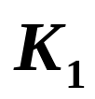





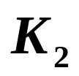


§5.4.3 对数稳定判据 (5)
例3

Slide 6
自动控制原理
（第 22讲）
§5. 线性系统的频域分析与校正
§5.1 频率特性的基本概念
§5.2 幅相频率特性（Nyquist图）
§5.3 对数频率特性（Bode图）
§5.4 频域稳定判据
§5.5 稳定裕度
§5.6 利用开环频率特性分析系统的性能
§5.7 闭环频率特性曲线的绘制
§5.8 利用闭环频率特性分析系统的性能
§5.9 频率法串联校正

Slide 7
自动控制原理
（第 22 讲）
§5.5 稳定裕度
§5.5.1 稳定裕度的定义
§5.5.2 稳定裕度的计算

Slide 8

§5.5 稳定裕度 (1)
系统动态性能
稳定程度
稳定边界 稳定程度
时域（t）
虚轴
阻尼比 ξ
频域（ω）
(-1,j0)
到(-1,j0)的距离
稳定裕度
(开环频率指标)

Slide 9
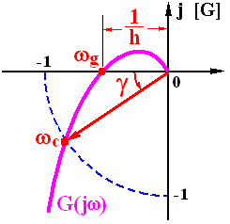






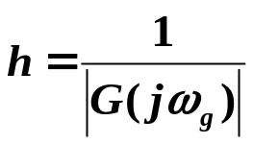

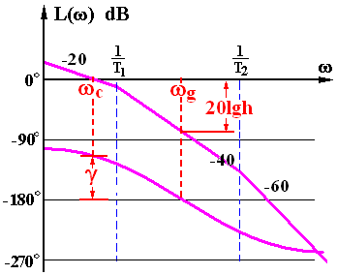





§5.5 稳定裕度 (2)
§5.5.1 稳定裕度的定义
截止频率
相角裕度
相角交界频率
幅值裕度
的几何意义
的物理意义
相角
系统在 方面的稳定储备量
幅值
一般要求

Slide 10

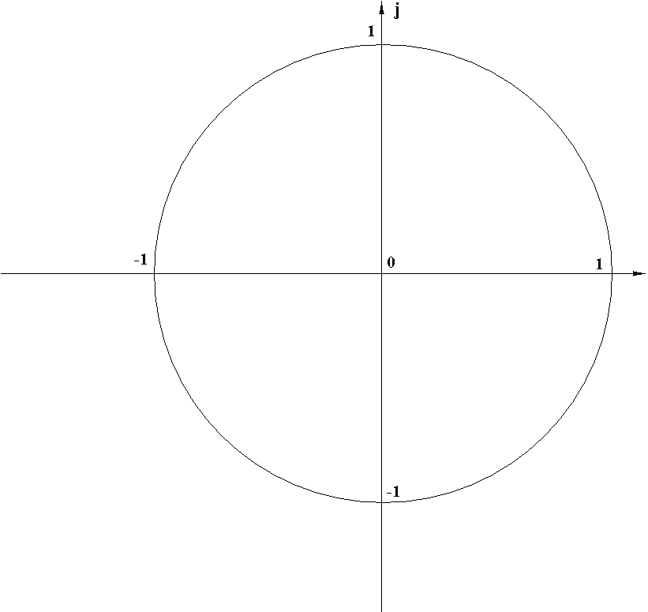
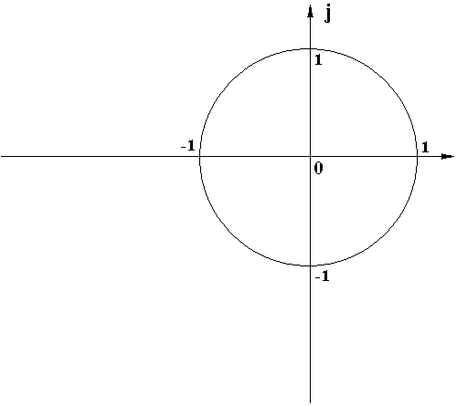

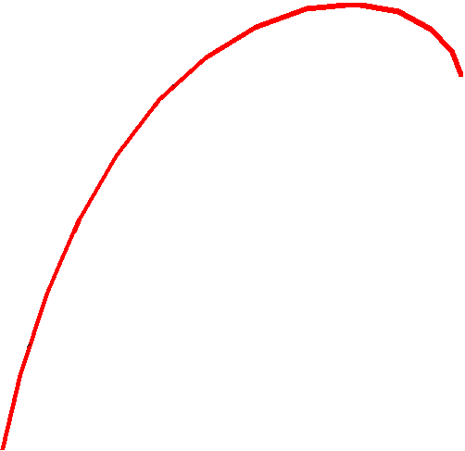

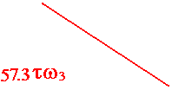
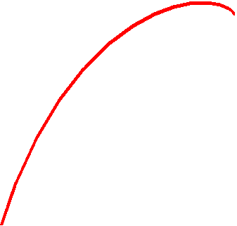



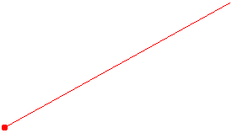



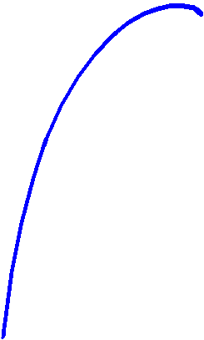

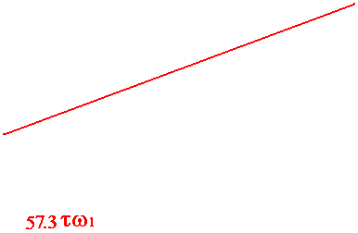

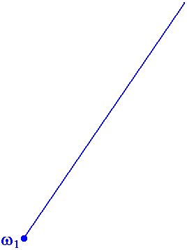
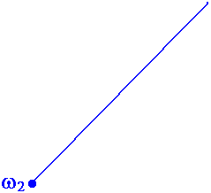
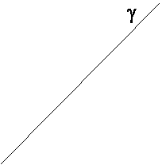

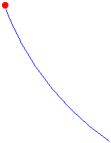
§5.5 稳定裕度 (3)
相角裕度的物理意义：
幅值裕度的物理意义：
系统在相角上距离临界
稳定还具有的储备量
系统在增益上距离临界
稳定还具有的储备量
一般要求

Slide 11
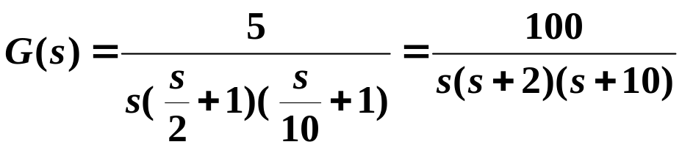

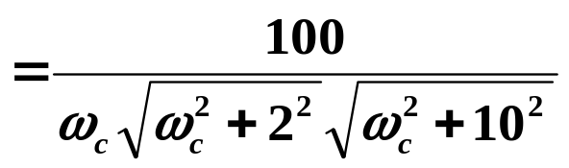
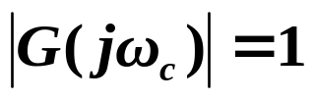



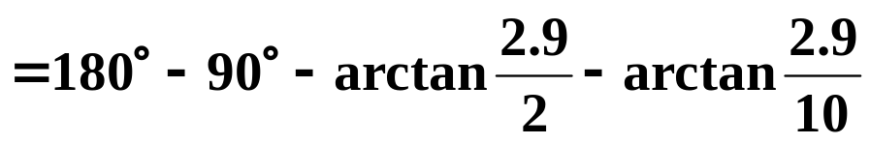
§5.5 稳定裕度 (3)
§5.5.2 稳定裕度的计算
例4
，求
解法I：由幅相曲线求
(1)令
试根得

Slide 12
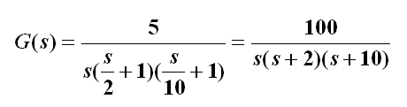

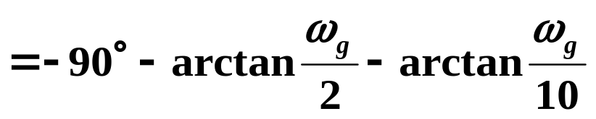
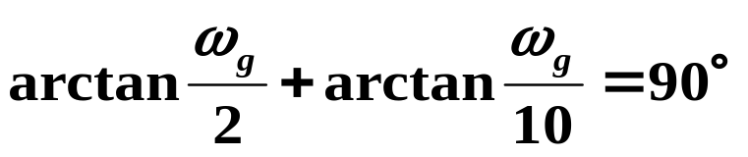
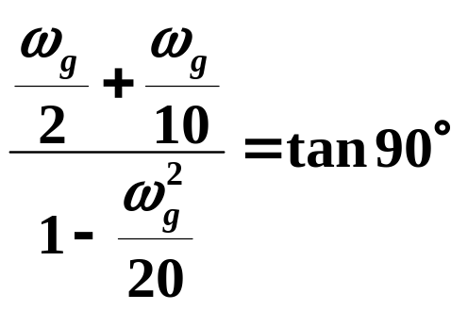




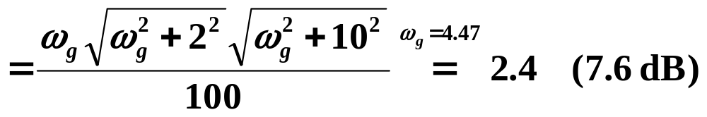
§5.5 稳定裕度 (4)
(2.1)令
可得

Slide 13
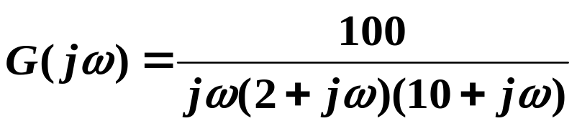
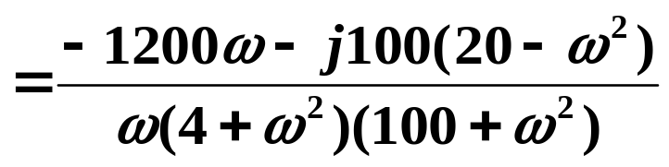


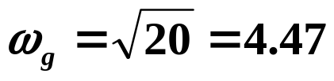

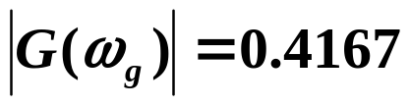
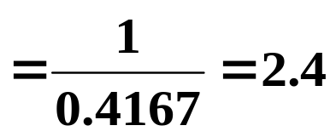
§5.5 稳定裕度 (5)
(2.2)将G(jω)分解为实部、虚部形式
令
得
代入实部

Slide 14
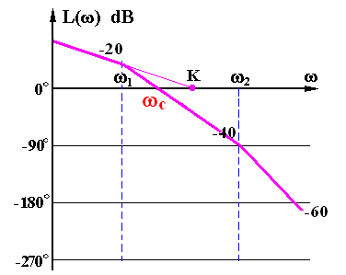
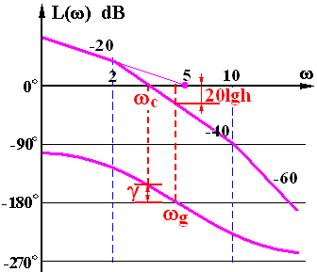













§5.5 稳定裕度 (6)
解法II：由Bode图求
由L(ω):
得

Slide 15








§5.5 稳定裕度 (7)
例5
，求
解.作L(ω)求
法I:
法II:

Slide 16










§5.5 稳定裕度 (8)
求ωg
整理得
解出

Slide 17



课程小结
稳定裕度的概念
(开环频率指标)
截止频率
稳定裕度的定义
相角裕度
相角交界频率
幅值裕度
的几何意义
稳定裕度的意义
的物理意义
稳定裕度计算方法

Slide 18
自动控制原理
本次课程作业(22)
5 — 20(用坐标纸), 21, 22
5 — 23, 24 (选做)

Slide 19

谢谢 ！

